Slide 1
소쿠리 중간 발표
KL021
소쿠리의 후예
11 김영래
14 이유림
14 홍지영

Slide 2

INDEX
1. 프로젝트 소개
프로젝트의 목적 및 범위
프로젝트 사용 용어
2. 기능적 요구사항
기능 요구사항
인터페이스 요구사항
3. 비기능적 요구사항
H/W 요구사항
예외처리
4. 제약사항
인적 제약사항
자원 제약사항

Slide 3
1. 프로젝트 소개
Introduction of a Project

Slide 4
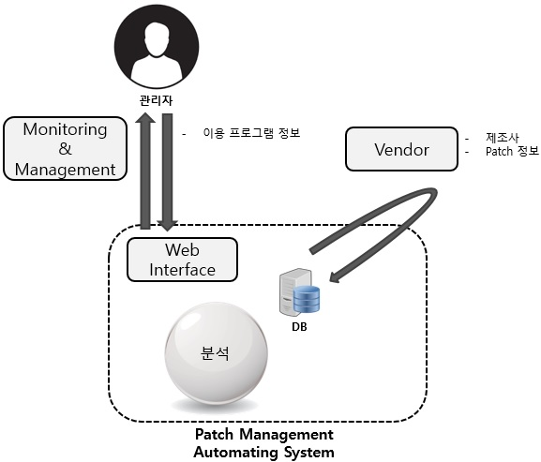
1. 프로젝트 소개

Slide 5
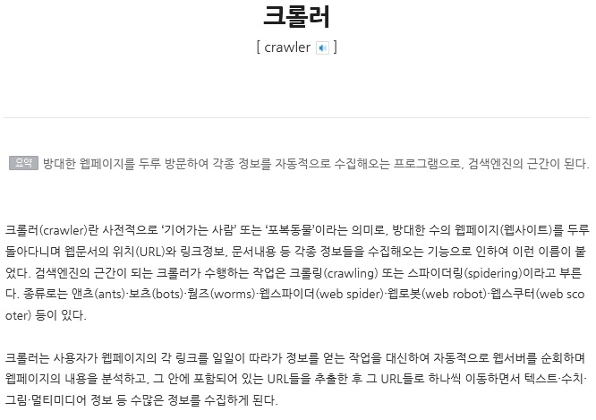
1. 프로젝트 소개

Slide 6
2. 기능적 요구사항
Functional Requirements

Slide 7



2. 기능적 요구사항
Monitoring
Notify
Execute

Slide 8
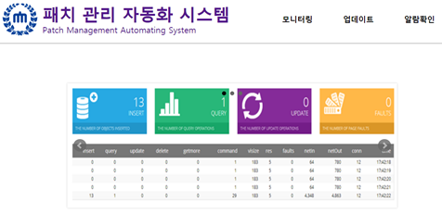
2. 기능적 요구사항

Slide 9
3. 비기능적 요구사항
Non-Functional Requirements

Slide 10
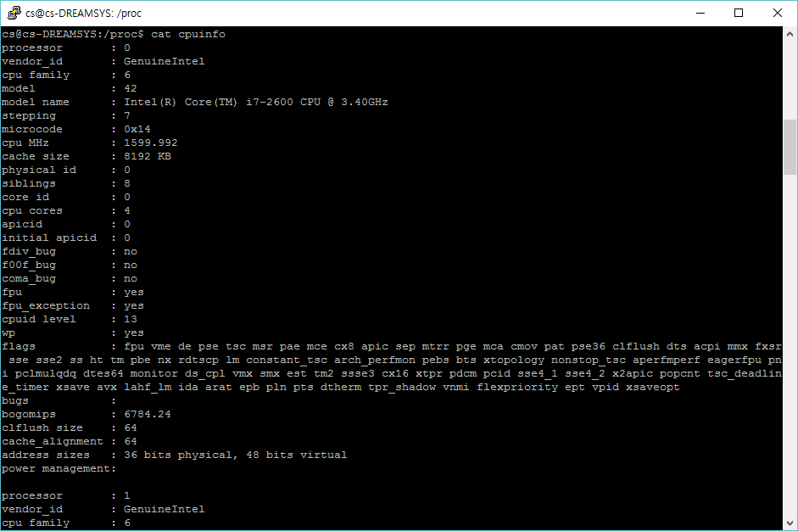
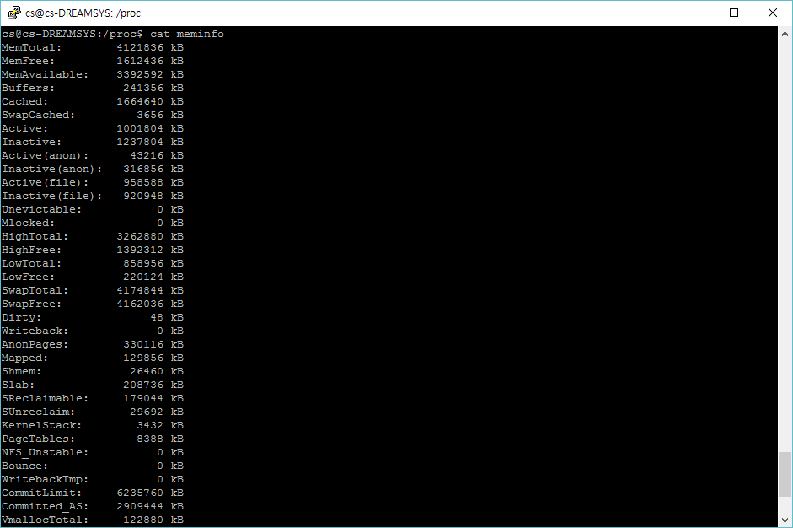
3. 비기능적 요구사항
CPU : 3.40GHz 이상 / Memory : 4GB 이상 / OS : Linux

Slide 11

3. 비기능적 요구사항
찾으려고 하는 웹 사이트의 주소가 변경되거나 없을 경우
경로의 재설정을 위해
관리자에게 알림
전원이 공급되지 않거나
인터넷이 끊기는 등의
동작 불가 현상
프로그램을 정지시키고
오류 메시지를 띄움

Slide 12
4. 제약사항
Constraints Requirements

Slide 13


4. 제약사항
학사 일정에 맞는 프로젝트 진행
컴포넌트 기반 방법론(CBD)
절차와 과정에 맞게 개발
2명으로 인한 균형적인 업무분배
주기적인 미팅 및 피드백

Slide 14

Q&A

Slide 15
THANK YOU

